Slide 1
项目答辩
番剧管理系统
T112班号 李旭强小组

Slide 2
小组成员介绍
组长A： 李旭强
组员B： 汪红
组员C： 申红光
组员D： 文海斌

Slide 3
项目介绍
番剧管理系统：
喜欢动漫的用户更好的管理自己喜欢的动漫，可以更快了解动漫的新资讯，还有很多的高清动漫壁纸可以保存收藏，最新动漫番每天定时更新让用户第一时间了解到最新消息，用户还可以自己上传没有的新动漫，以管理员身份登录可以更容易的修改动漫信息和用户的错误信息

Slide 4
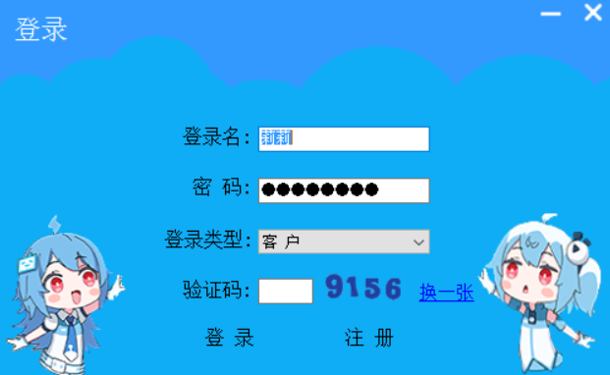
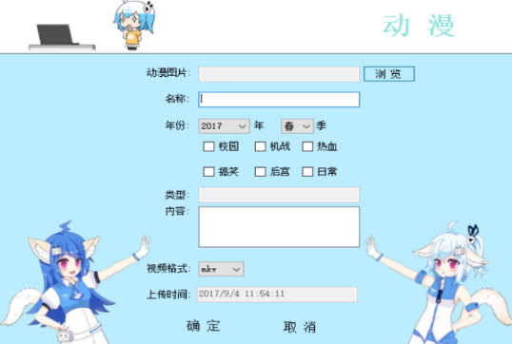
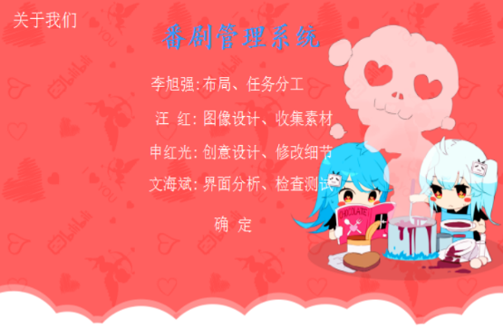
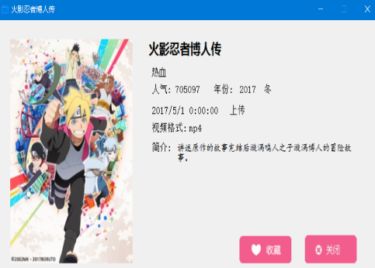
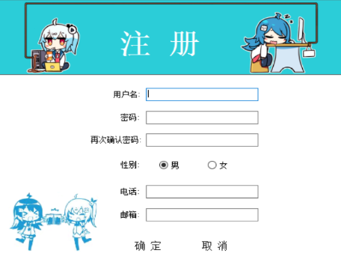
项目功能介绍
本组完成的功能：
主窗口
登录和注册
动漫番
动漫介绍
客户端和动漫端
动漫榜
壁纸站
关于我们
我的收藏
投稿
修改密码

Slide 5
组内任务划分
组员A：李旭强
主窗口
登录
我的收藏
动漫番

Slide 6
组内任务划分
组员B：汪红
动漫端
动漫修改
动漫介绍
壁纸站

Slide 7
组内任务划分
组员C：申红光
客户端
用户修改
投稿
关于我们

Slide 8
组内任务划分
组员D：文海斌
修改密码
注册
动漫榜
最近新番

Slide 9
项目完成情况
学员A：李旭强 完成
学员B：汪 红 完成
学员C：申红光 完成
学员D：文海斌 完成
整体完成情况： 完成

Slide 10

经验和收获
收获1
增加团队默契
增加了独立思考能力
对之前的知识进一步的巩固
在技术方面有了很大的提高
心得1
了解很多我们不知道的课外知识
提升了自我创新的能力
让我们对团队意识有了进一步的认识

Slide 11
致谢
感谢范老师在S1阶段的用心为我们讲解所学的知识要点，每次还边讲边录视频，给上课没有听懂的同学进一步的复习。感谢张老师在日常学习中无微不至的照顾我们，为我们操劳了很多心思。希望在以后S2阶段和大家一起努力，成为更优秀的程序员

Slide 12



